Slide 1
File Systémy
Jakub Rybář

Slide 2
Co je File Systém?
Způsob organizace a ukládání dat na disk
Definuje strukturu pro soubory a adresáře
Spravuje metadata (název, velikost, datum vytvoření)
Poskytuje rozhraní mezi operačním systémem a hardwarem

Slide 3
K čemu slouží?
Ukládání a organizace souborů do složek
Rychlé vyhledávání dat na disku
Správa přístupových práv (kdo může číst/zapisovat)
Zajištění integrity dat (ochrana před ztrátou)
Optimalizace výkonu čtení a zápisu

Slide 4
Partition a Volume
Partition (oddíl): fyzické rozdělení disku
Každý partition může mít vlastní souborový systém
Volume (svazek): logická jednotka dat
Volume může zahrnovat více partitionů
Příklad: C:\ a D:\ jsou různé partitions/volumes

Slide 5
Data a Metadata
Data: skutečný obsah souborů
Metadata: informace o souborech
Metadata obsahují: název, velikost, datum
Také: umístění na disku, přístupová práva
Metadata jsou důležitá pro rychlé vyhledávání

Slide 6
Soubory a složky
Soubor: pojmenovaná kolekce dat
Složka (adresář): kontejner pro soubory a složky
Hierarchická struktura (stromová)
Root (kořenový adresář): / nebo C:\
Cesta: popis umístění souboru ve struktuře

Slide 7
NTFS (New Technology File System)
Vyvinut společností Microsoft pro Windows NT
Podpora velkých souborů (až 16 EB)
Journaling (záznam změn pro obnovu)
Šifrování (EFS) a komprese dat
Přístupová práva na úrovni souborů
Využití: Windows (systémový disk)

Slide 8
FAT32 a exFAT
FAT32: starší, jednoduchý systémFAT32: starší, jednoduchý systém
Limit velikosti souboru 4 GB (FAT32)
Kompatibilní s většinou zařízení
exFAT: modernější verze bez limitu 4 GB
Žádný journaling, menší ochrana dat
Využití: USB flash disky, SD karty

Slide 9
ext4 (Fourth Extended File System)
Standardní souborový systém pro Linux
Podpora velkých souborů a disků
Journaling
Delayed allocation (první RAM potom Disk)
Využití: Linux distribuce

Slide 10
Btrfs a ZFS
Btrfs (Better FS): moderní systém pro Linux
Copy-on-write (ochrana před poškozením)
Snapshots (zálohy)
Komprese a deduplikace dat
RAID a self-healing
    RAID spojuje více disků pro zálohu dat
    Self-healing používá RAID pro opravu dat ze zálohy na dalsím disku
Využití: Servery

Slide 11
APFS (Apple File System)
Vytvořeno pro celý Apple ekosystém
Šifrování na úrovni souborů
Snapshots a Cloning
  Cloning: neduplikuje soubory pokud jsou identické
Space sharing
  Disk A a disk B můžou sdílet volné místo mezi sebou pokud je potřeba
Využití: všechna moderní Apple zařízení

Slide 12
Vrstvy souborového systému
Logická vrstva
  rozhraní pro aplikace (API)
Virtuální vrstva
  abstrakce, cache, správa bufferů
Fyzická vrstva
  komunikace s diskem

Slide 13
Logická vrstva
Poskytuje API pro aplikace
  open, read, write
Správa souborů a adresářů
Přístupová práva
Práce se jmény a cestami k souborům
Nezávisí na konkrétním hardwaru

Slide 14
Virtuální vrstva (VFS)
Abstraktní vrstva mezi aplikací a FS
Umožňuje podporu více souborových systémů
  USB (FAT32) a HDD (NTFS)
Cache a buffer management (rychlejší přístup)
  Pomocí RAM
V Linuxu: jednotné rozhraní pro ext4, NTFS, FAT atd.

Slide 15
Fyzická vrstva
Přímá komunikace s diskem
Ovladače zařízení (device drivers)
Překlad logických adres na fyzické sektory
Řízení čtení a zápisu dat
Správa vadných sektorů

Slide 16
Co je fragmentace?
Soubor uložený v nesouvislých blocích na disku
Vzniká časem při ukládání a mazání
Hlava disku musí skákat mezi bloky
Zpomaluje čtení a zápis (hlavně u HDD)
U SSD není fragmentace tak problematická

Slide 17
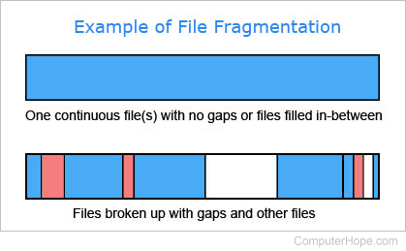
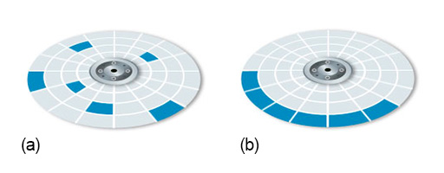
Příklad fragmentace

Slide 18
Defragmentace
Proces reorganizace dat na disku
Cíl: uložit soubory do souvislých bloků
Zrychlení přístupu k datům
Různé algoritmy pro optimalizaci

Slide 19
Defragmentační algoritmy
Full defragmentation: přesun všech souborů
Quick defragmentation: pouze velké fragmenty
Consolidation: spojení volného místa

Slide 20
Děkuji za pozornost :)

